Slide 1
Web图书管理系统
11603990835 陈斌

Slide 2
后 端
前 端
移 动 端
技术栈:
技术栈:
技术栈:
Python
Flask
MySQL
ORM
HTML
CSS
JavaScript
jQuery
微信小程序
iView

Slide 3
Tip1
本项目进行了前后端分离，网页与数据通过不同的后端接口处理。
Tip2
登陆模块用到了session验证登陆用户。
Tip3
后端使用了ORM技术操作数据库，对密码进行了哈希加密存储，并对各接口进行了限权管理。

Slide 4
User
Role
本项目将所有用户记录在同一个表中，使用type属性区分不同类型的用户。
创建了从表role记录读者用户独有的属性。
User表的从表。
记录读者用户中有一些独有的属性，比如：学院、专业等。
数据库设计
Book
Borrow Record
记录了图书管理系统的图书信息。
记录了一些借阅信息。
同时将 user id 和 book id 作为外建。

Slide 5
系统管理员
图书管理员
读者的增删改查
图书管理员的增删改查
对自己信息的查看和修改
图书的增删改查
读者借书还书、查看读者借阅记录
对自己信息的查看和修改
读者
游客
查看在借图书和借阅记录
对自己信息的查看和修改
搜索图书信息

Slide 6
各大接口
cookie
查看和修改自己信息的接口
set_self、set_self_password、get_self
读者的增删改查接口
set_user、get_user、find_user、add_user、del_user
图书管理员的增删改查接口
set_book_admin、get_book_admin、find_book_admin、add_book_admin、del_book_admin
图书的增删改查接口
generate_book_id、set_book、get_book、find_book、add_book、del_book
……
每次发送请求前端都要发送登陆时后台返给前端的cookie，以确认用户身份。
status
若请求成功则返回success。
若失败则返回fail并附带失败原因。
data
包含请求成功后的返回数据。

Slide 7
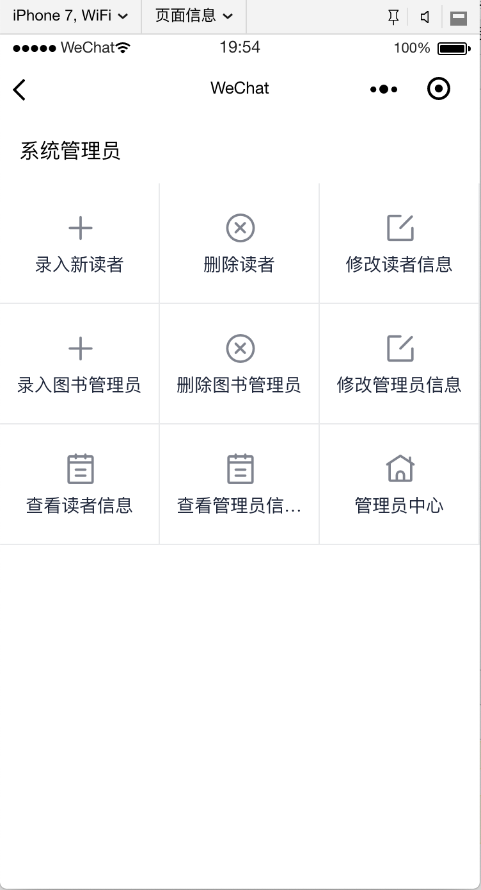
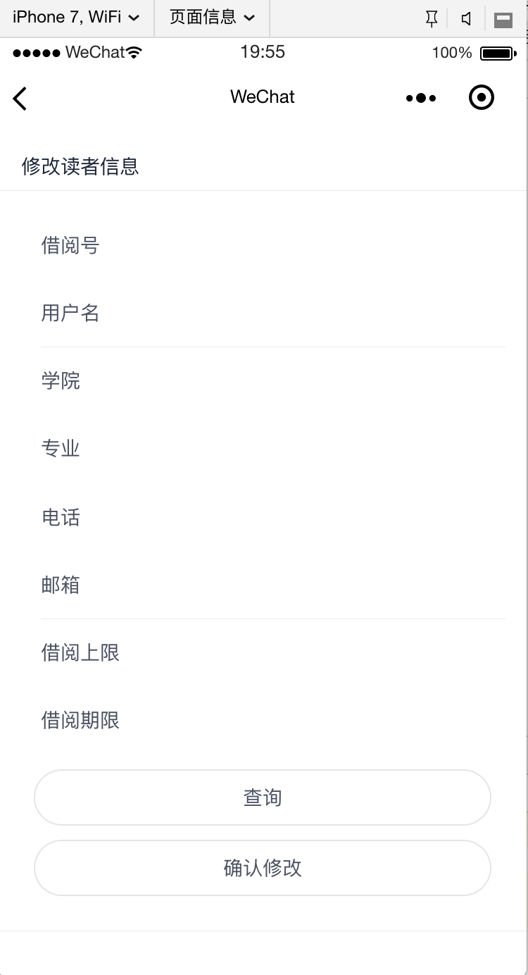

Slide 8
Thanks.

